Slide 1
Assortimentskennis
WZP
Oefentoets 1-12
Antwoorden

Slide 2
Maak de oefentoets, werk volgens onderstaande manier:
Schrijf van elke plant de volledige wetenschappelijke naam op.
Schrijf (indien aanwezig) de Nederlandse naam op.
Controleer je antwoorden (Antwoordvel Wikiwijs)
Kijk je werk na: - elke Latijnse naam 1 punt
- elke Nederlandse naam 0,5 punt
Cijfer uitrekenen:
punten optellen en delen volgens laatste dia “Beoordeling”
Cijfer doorgeven aan docent (Teams)

Slide 3
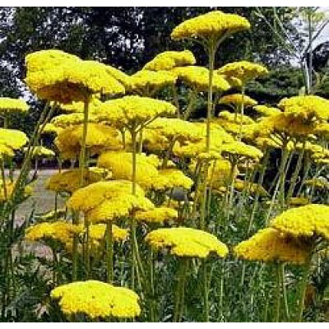
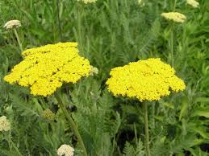
Achillea filipendulina Duizenblad
Herkomst / klimaat:
Europa, gematigde streken van Azië
Gematigd zeeklimaat
3

Slide 4
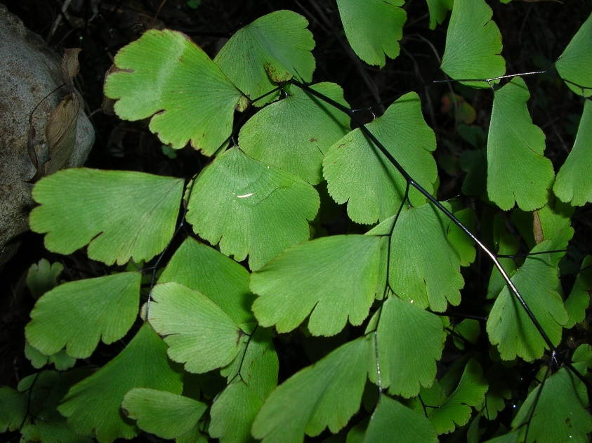
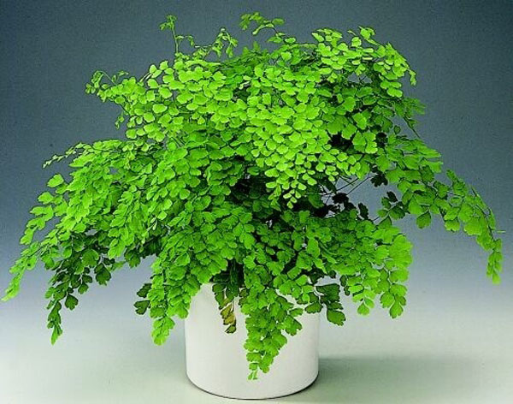
Adiantum raddianum Venushaar
Herkomst / klimaat:
Zuid-Amerika
Tropisch klimaat
4

Slide 5
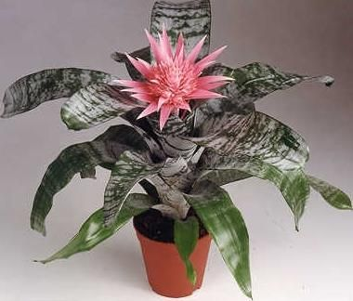
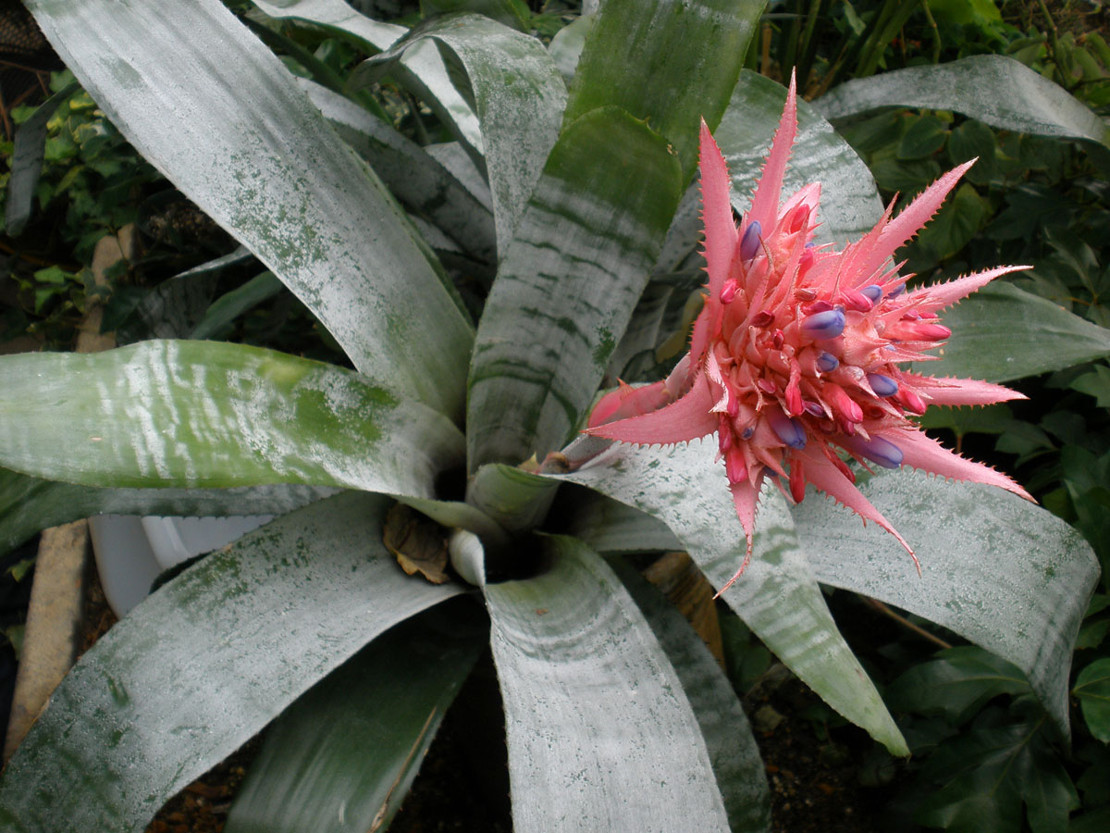
Aechmea fasciata Kokerbromelia
Herkomst / klimaat:
Midden en Zuid-Amerika
Tropisch klimaat
5

Slide 6
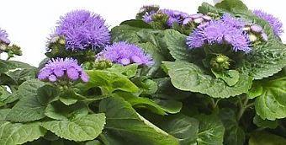
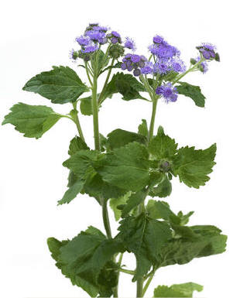
Ageratum houstonianum -
Herkomst / klimaat:
Midden-Amerika
Tropisch en subtropisch klimaat
6

Slide 7
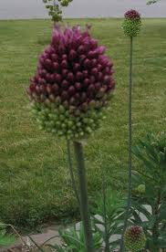
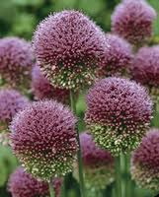
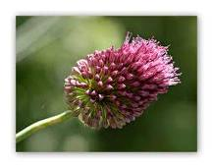
Allium sphaerocephalon Sierui
Herkomst / klimaat:
Noord Afrika en West Azië
Subtropisch en landklimaat
8

Slide 8
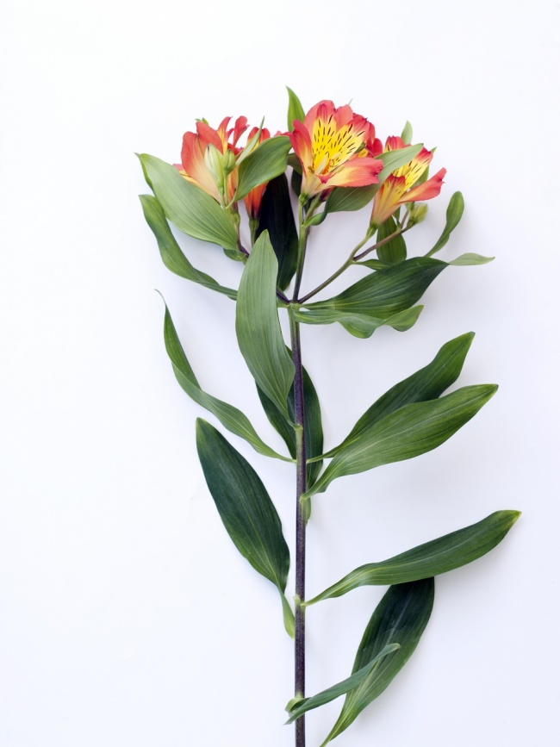
Alstroemeria Incalelie
Herkomst / klimaat:
Andesgebergte, Zuid-Amerika
Wisselend klimaat
Tropisch tot landklimaat
9

Slide 9
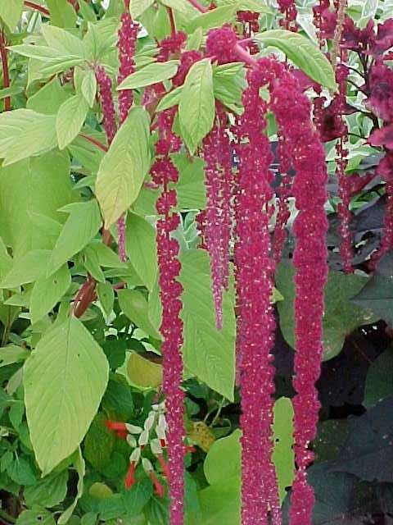
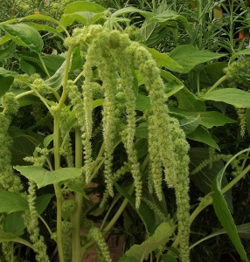
Amaranthus caudatus (Hangende) Kattestaart
Herkomst / klimaat:
Gematigde tot Tropische gebieden
Gematigd en tropisch klimaat
10

Slide 10
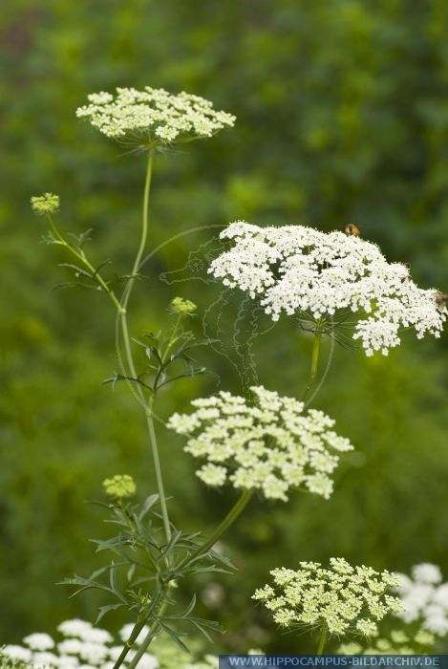
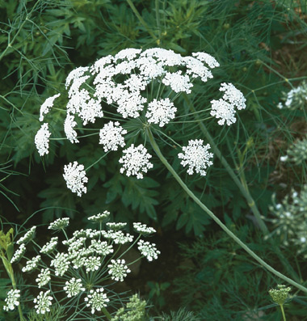
Ammi majus Witte kantbloem
Herkomst / klimaat:
West Azië
Subtropisch / mediterraan klimaat
11

Slide 11
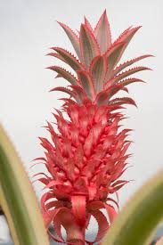
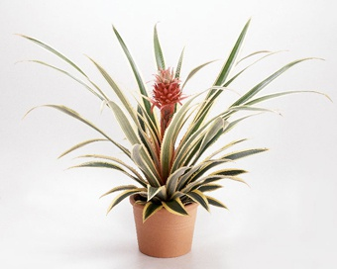
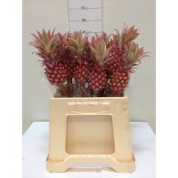
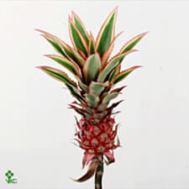
Ananas comosus ‘Variegatus’ Bonte ananas
Herkomst / klimaat:
Zuid-Amerika
Tropisch klimaat
12

Slide 12
Beoordeling: Totaal punten = cijfer 2,2

